Slide 1
¿De las leyes nace el amor? El efecto de los cambios legislativos en las actitudes hacia el matrimonio igualitario
Katia Guzmán Martínez

Slide 2
Prejuicios sexuales
Estereotipos
Socialmente construidos y reforzados
“Actitudes individuales que las personas sostienen en contra de las minorías sexuales”.

Slide 3
¿Qué determina las actitudes?
Características individuales
Género (Herek 1988)
Raza (Herek y Capitanio (1995)
Religiosidad (Herek 1987)
Hipótesis del contacto (Allport 1954, Herek y Glunt 1994)
Creencia de origen de la homosexualidad (Weiner 1985 y Zedillo2015)
Interacciones
Escolaridad (Whitley 2011)
Ideología (Bernard y Lee 2000)

Slide 4
¿y el contexto?
El efecto de variables contextuales ha sido poco explorado en este tema.
Legislaciones ¿Cómo y Por qué?
Proceso legislativo: deliberación pública
Agenda setting (Lax y Phillips 2009)
Público responde (Lenz 2012)
Relación élites – público

Slide 5
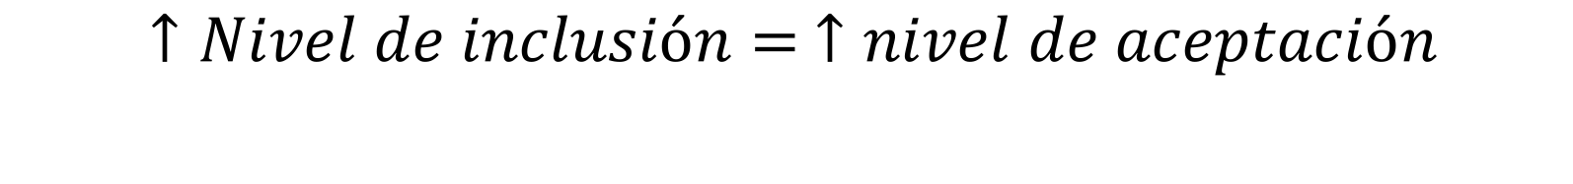
¿Por qué las actitudes respecto al matrimonio igualitario varían entre distintos niveles de inclusión legislativa en México?
$↑Nivel de inclusión= ↑nivel de aceptación$

Slide 6
¿Por qué México?
Sistema federal
Heterogeneidad en definición de matrimonio
Definición conservadora
Cambios históricos en relación con autoridades
Niveles de inclusión:
Total: matrimonio entre personas
Parcial: matrimonio entre hombre y mujer; figura legal similar
Nula: matrimonio entre hombre y mujer, sin figura legal alternativa

Slide 7
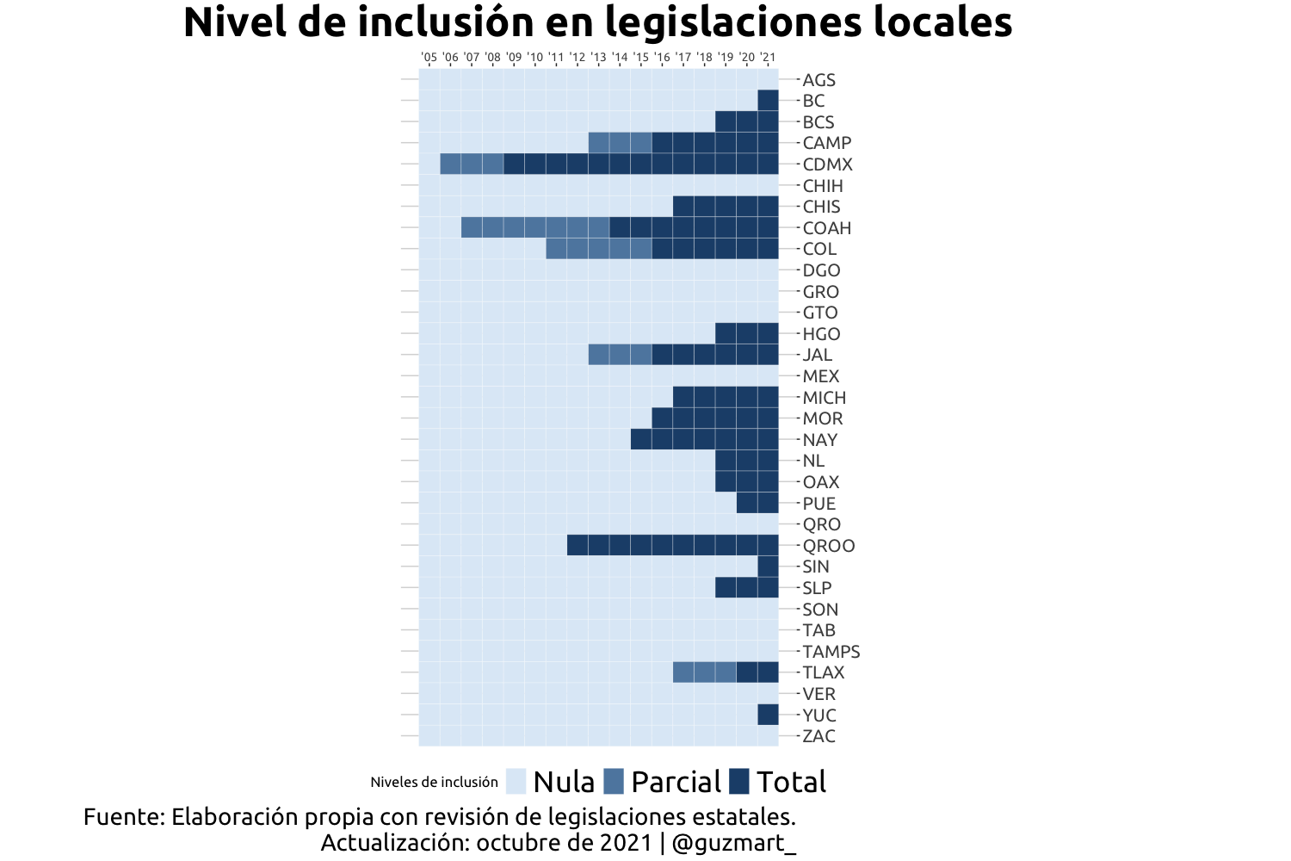

Slide 8
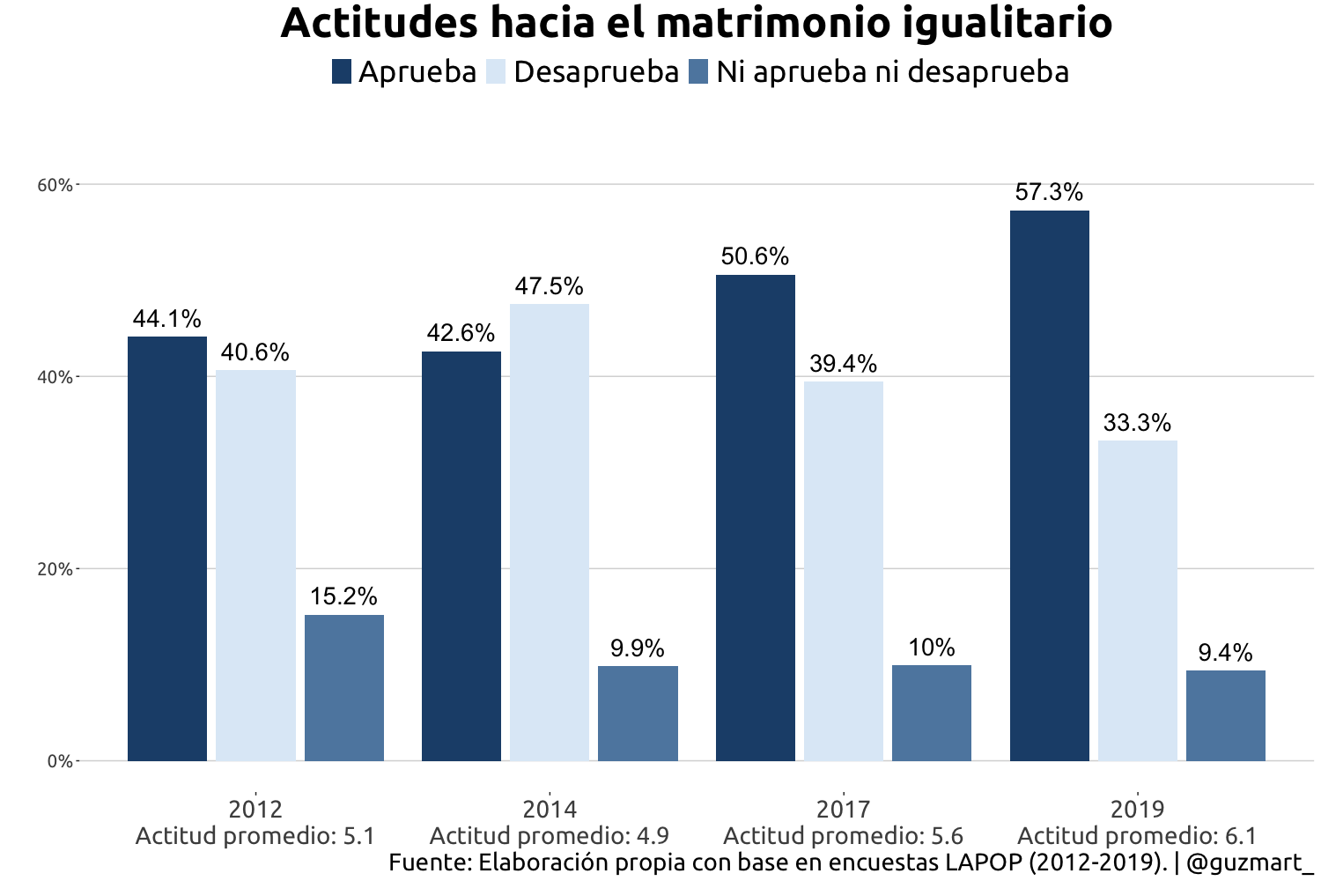

Slide 9
Hi. Las actitudes hacia el matrimonio igualitario tenderán a variar de acuerdo con el nivel de inclusión de las leyes en cada entidad.
Dirección positiva: capacidad de legisladores de fijar un tema en la agenda pública y afirmar ciertos valores que serán socializados (Lenz 2012).
Dirección negativa: teoría del conflicto; visibilización de minoría vs sensación de pérdida de mayoría (Glaser 1994)

Slide 10
H2. Las actitudes hacia el matrimonio igualitario tenderán a variar de acuerdo con el tiempo de vigencia de las legislaciones estatales.
Tiempo de socialización relevante para determinar dirección e intensidad de actitudes (Dalton y Weldon 2007).

Slide 11
¿Con qué firmeza aprueba o desaprueba que las parejas del mismo sexo puedan tener derecho a casarse?
Proyecto de Opinión Pública de América Latina (LAPOP)
Cuatro olas: 2012, 2014, 2017 y 2019

Slide 12
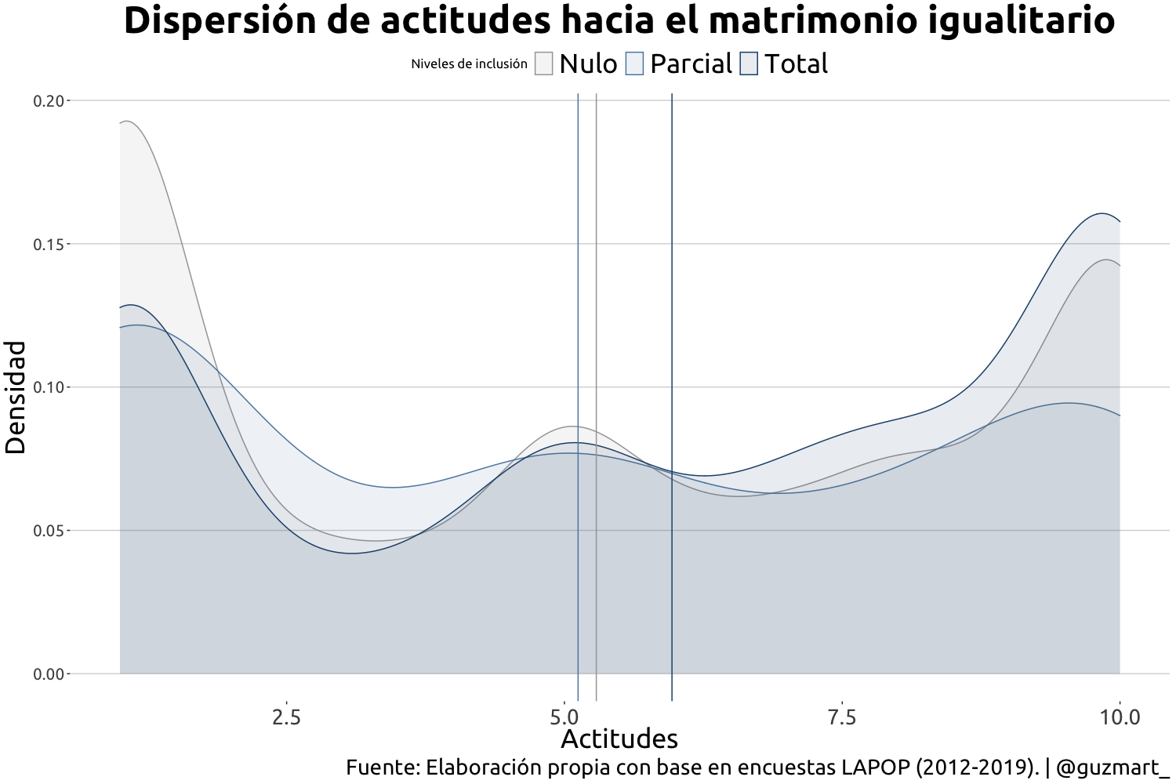
Notes:
5.3 Nulo, 5.1 Parcial, 6 Total

Slide 13
Modelos
Variables independientes:
Nivel de inclusión
Tiempo de vigencia
Variable dependiente:
Actitud hacia el matrimonio igualitario
Controles
Ideología (-)
Religiosidad (-)
Escolaridad (+)
Edad (+)
Género (+)

Slide 14
Resultados

Slide 15
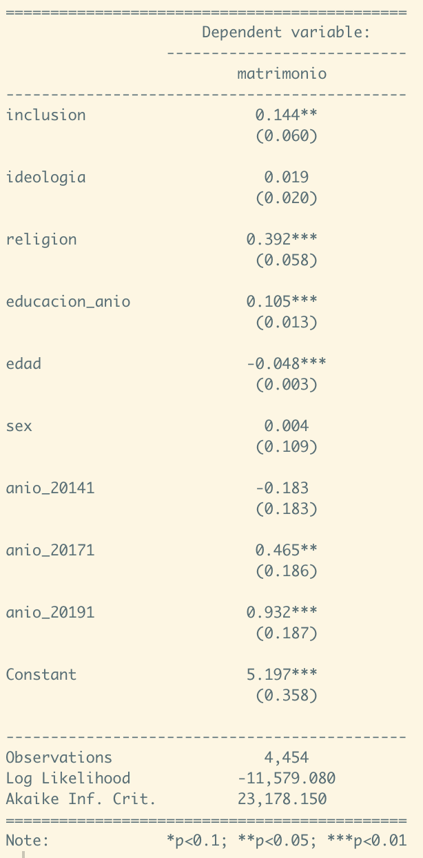
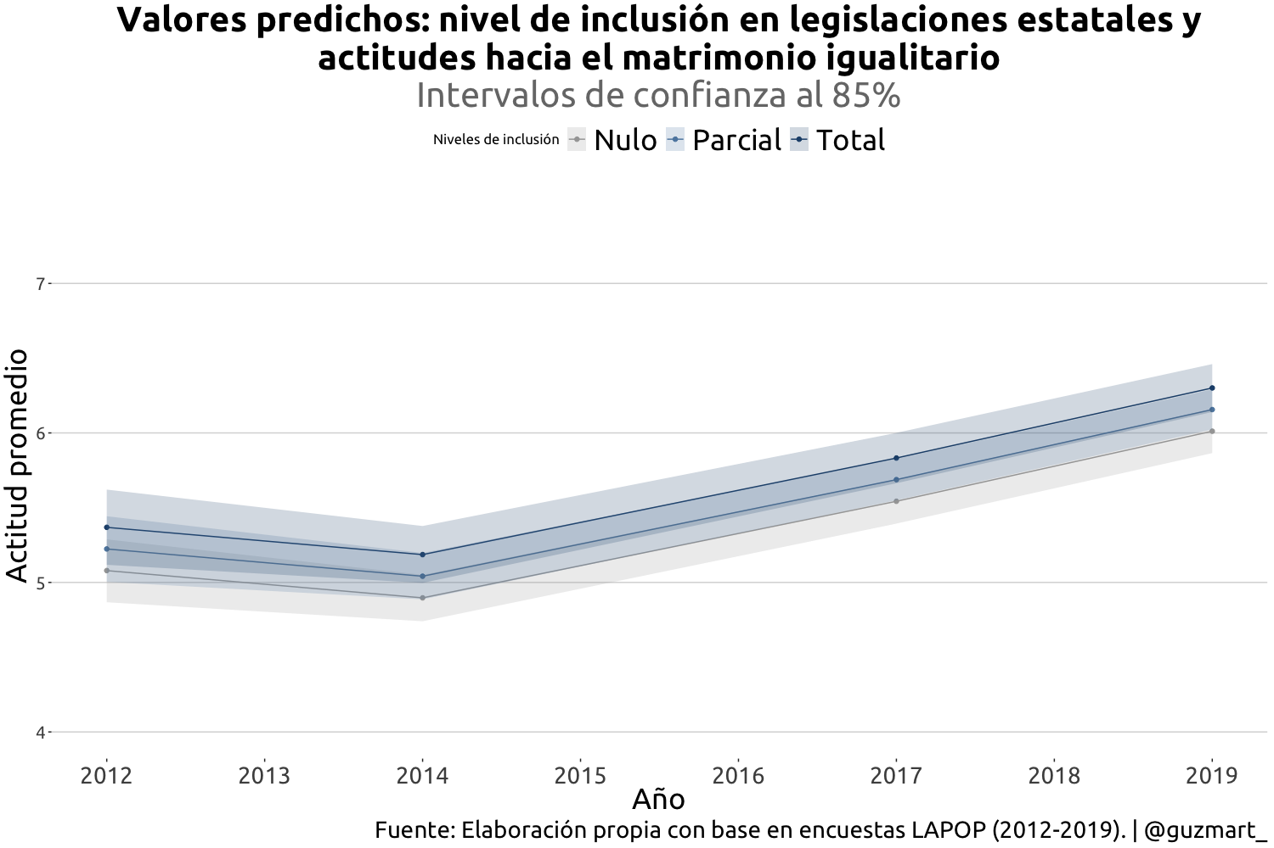

Slide 16
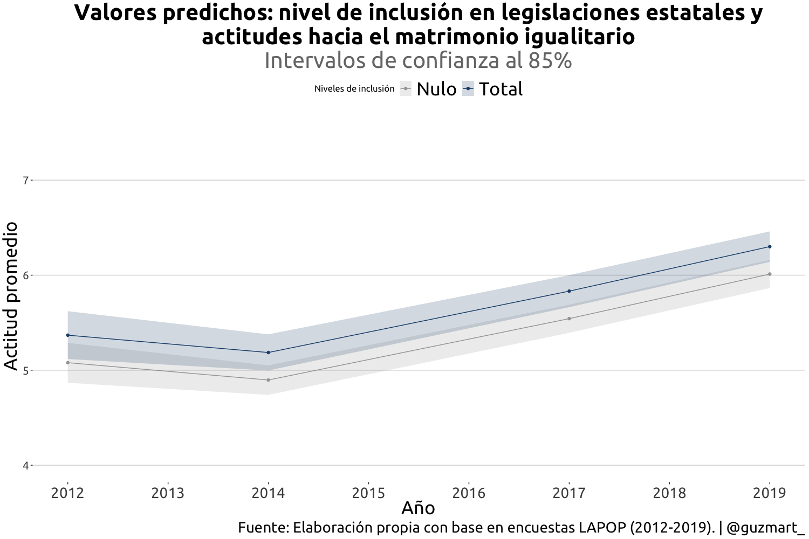

Slide 17
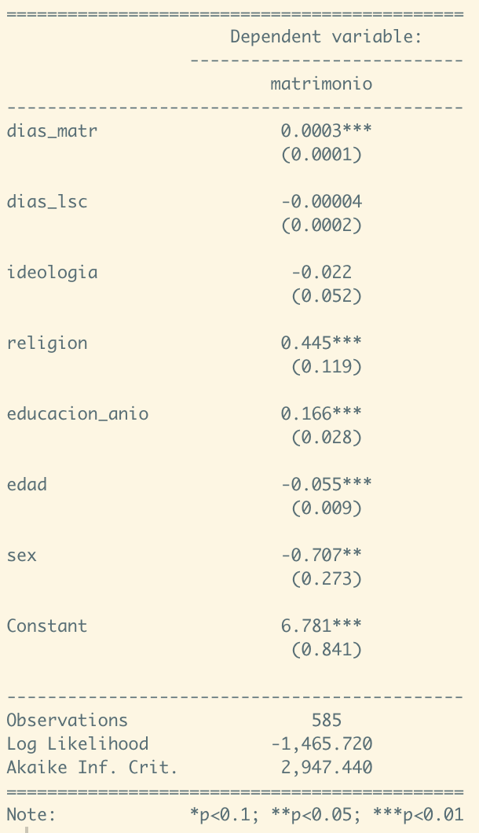
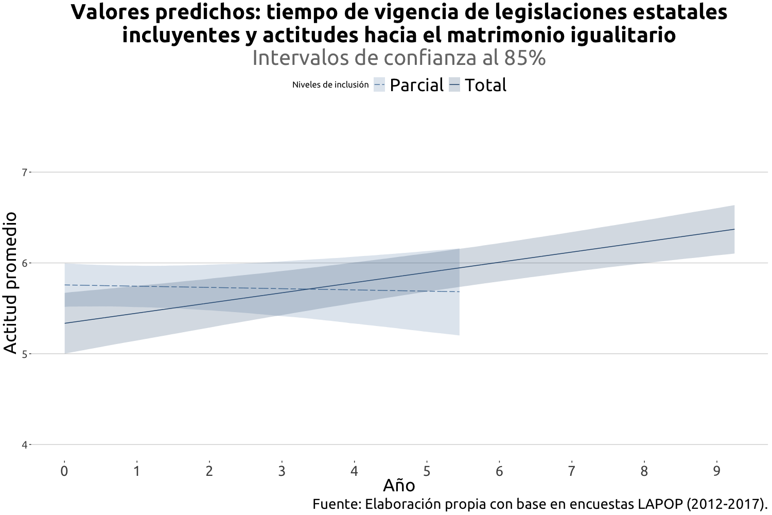

Slide 18
Conclusiones
Redefinición de matrimonio > Ley de Sociedad de Convivencia
Protección política incluyente: incentivo a salir del clóset
Visibilidad obliga a opinar
Valoración pública con base en figuras simbólicas
Tiempo de socialización
Matrimonio: mejor socializador de actitudes positivas
Re-definición de institución conservadora = mecanismo de liberalización de la opinión pública

Slide 19
Limitaciones
Falta de datos
Hipótesis del contacto
Polarización (Redman 2018)
Representatividad estatal (Gelman 2016)
Futuras investigaciones
¿Efecto uniforme?
Sentencias SCJN
Socialización nacional

Slide 20
Contribuciones
Importancia legislaciones
Proteger y reconocer
Aplicable a diversas poblaciones vulnerables
Socialización del proceso legislativo
Ciclo de la opinión pública
Élites legislativas → percepciones del público

